Slide 1
Chào mừng quý thầy cô và các bạn học sinh đến với tiết âm nhạc
Bản quyền TT-ÂN-Phi Trường 0987508433 cấm chia sẻ dưới mọi hình thức

Slide 2
Hát bài Vào Vườn Hoa khởi dộng

Slide 3
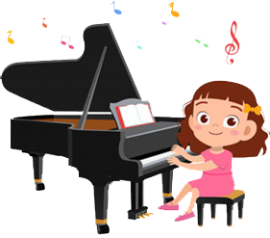
ÂM NHẠC 1
Tiết 4
- ÔN TẬP BÀI :VÀO RỪNG HOA
- ÔN ĐỌC NHẠC: BẬC THANG ĐÔ – RÊ - MI
- VẬN DỤNG SÁNG TẠO : TO – NHỎ

Slide 4
1.ÔN BÀI VÀO VƯỜN HOA
Ôn lại bài hát với các hình thức: Lớp, tổ, cá nhân

Slide 5
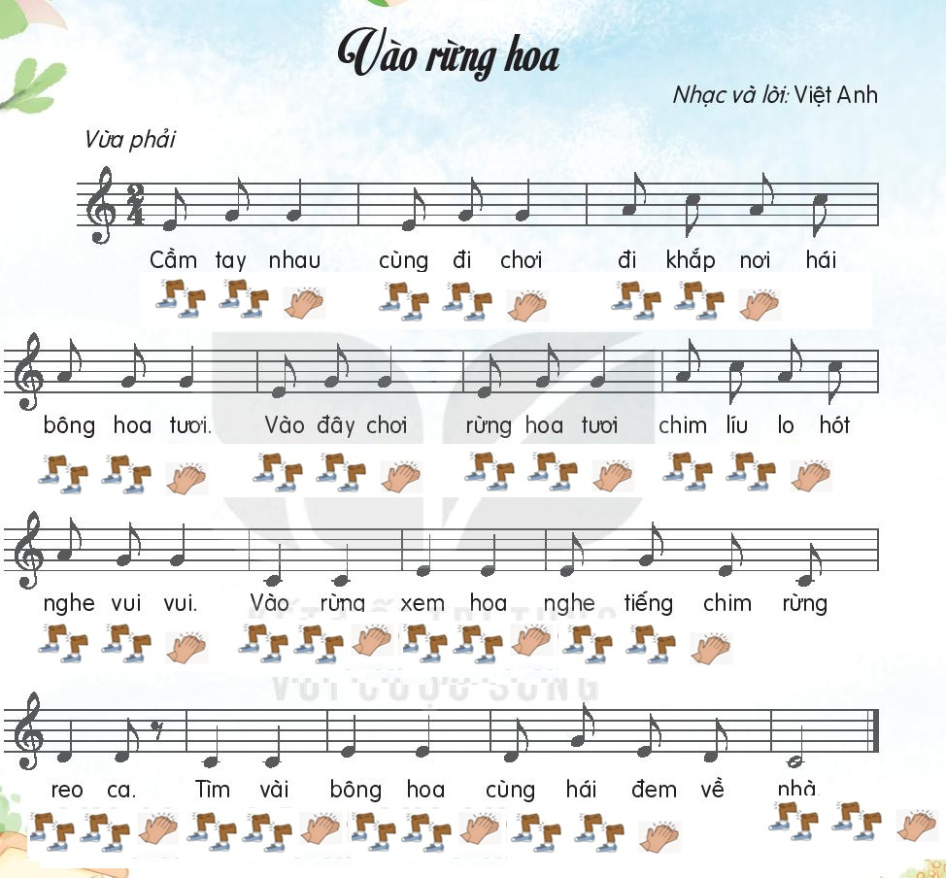
Ôn hát với vận động cơ thể

Slide 6
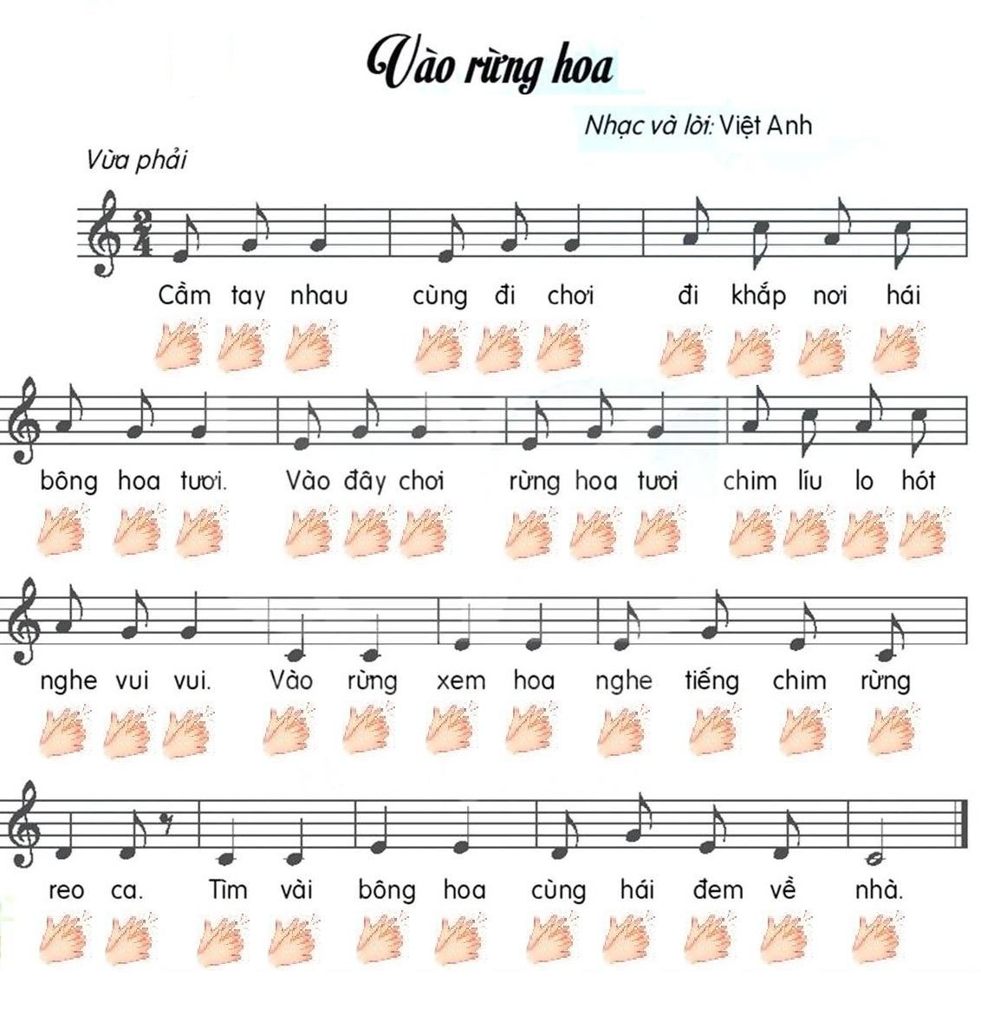
Ôn hát gõ đệm theo tiết tấu

Slide 7
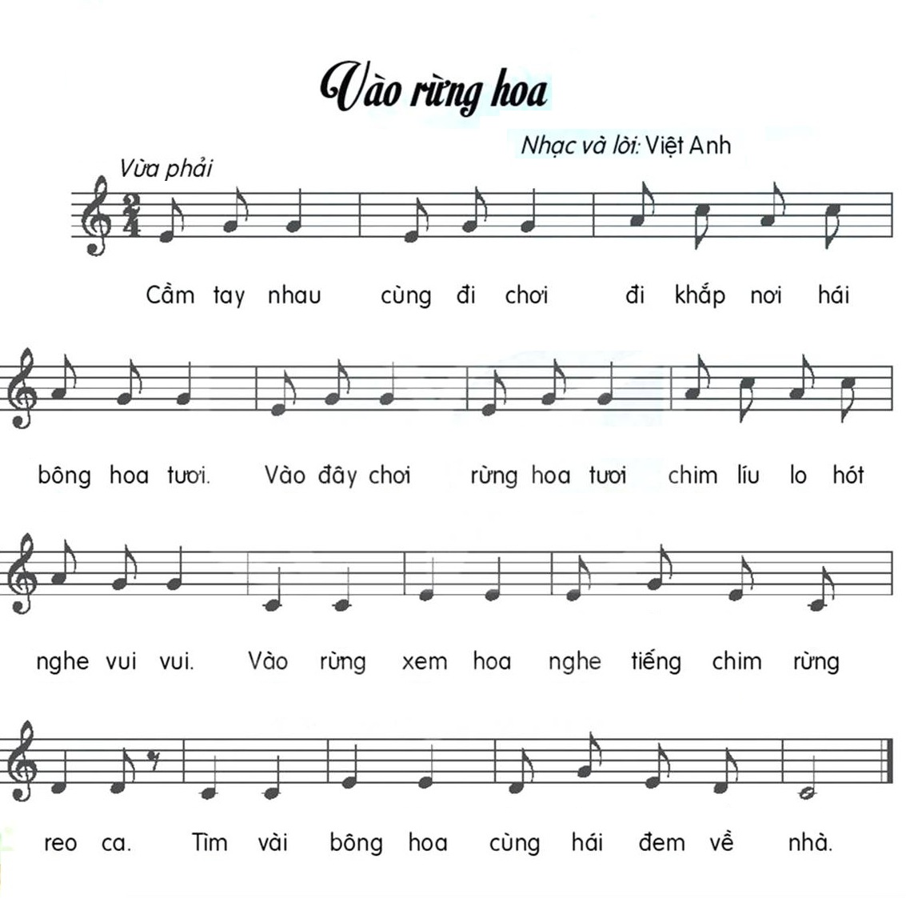
Ôn hát sắc thái tô nhỏ loa nhỏ hát nhỏ, loa to hát to

Slide 8
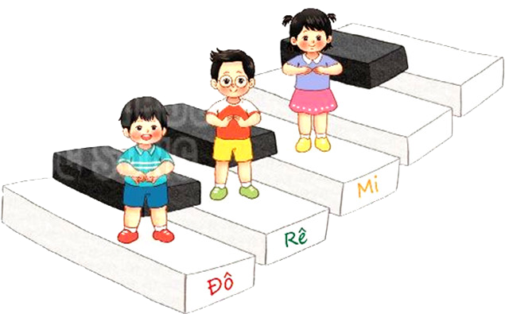
Ôn cao độ, thế tay 3 nốt Đô-rê-mi

Slide 9
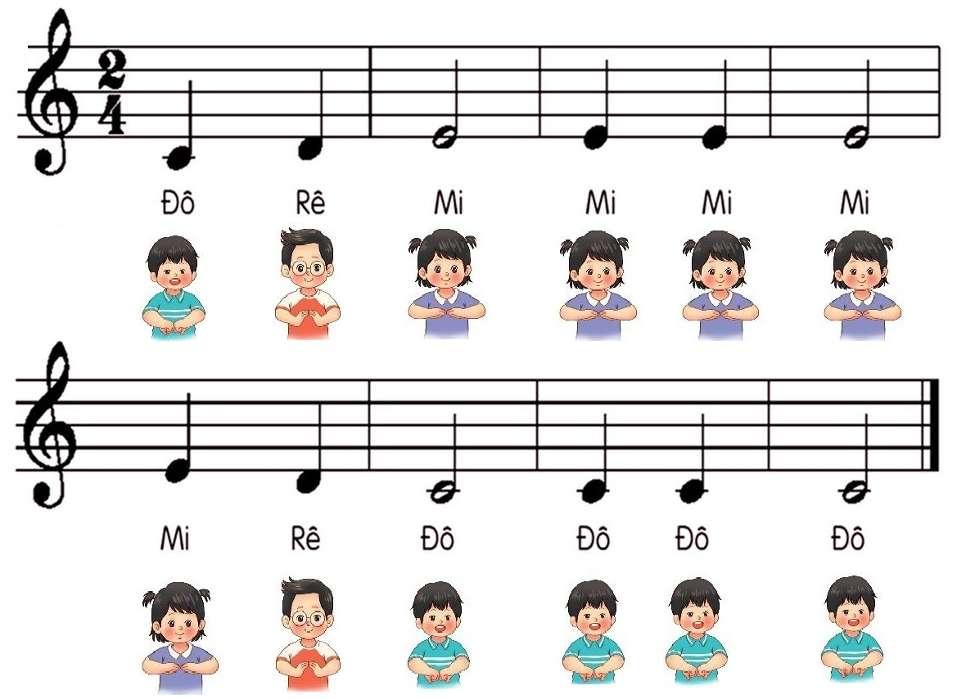
Ôn đọc nhạc kết hợi làm ký hiệu bàn tay với các hình thức

Slide 10
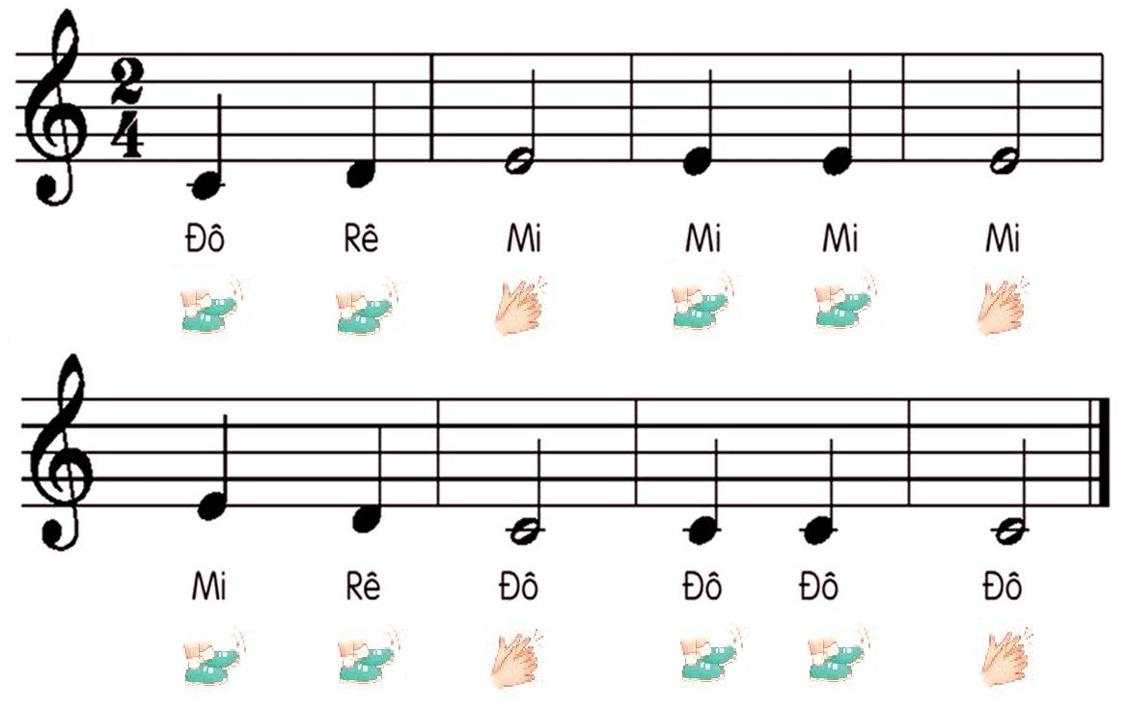
HD đọc nhạc với bộ gõ cơ thể

Slide 11
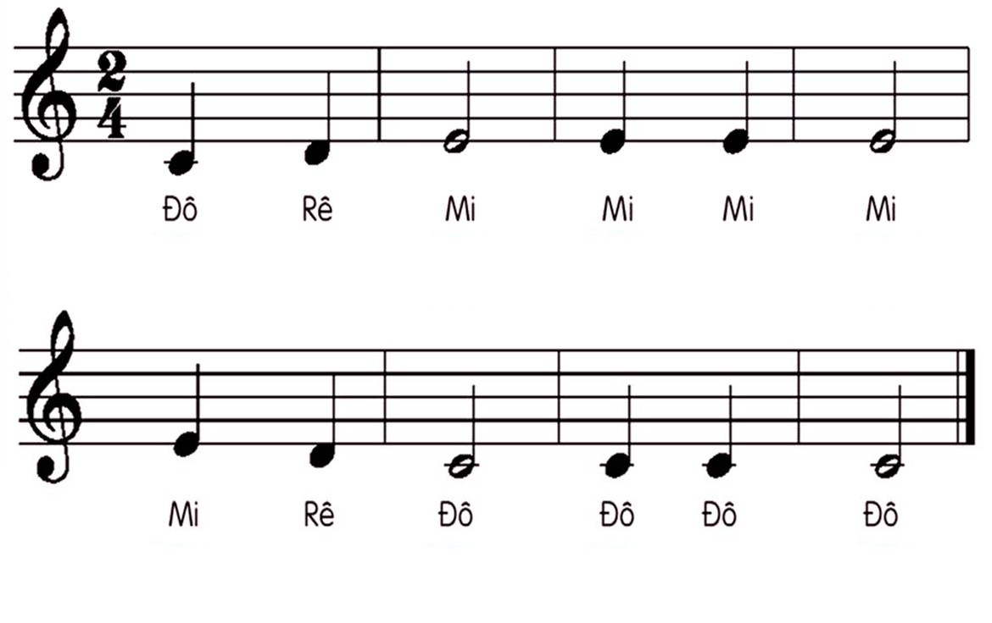
HD đọc nhạc bộ gõ cơ thể

Slide 12
3. VẬN DỤNG SÁNG TẠO:TO – NHỎ
Nghe âm thanh và cho biết đâu là âm thanh to đâu là âm thanh nhỏ

Slide 13
Đọc nhạc sắc thái to nhỏ: hình loa to hát to-hình loa nhỏ hát nhỏ

Slide 14
ĐỌC NHẠC THEO SẮC THÁITO – NHỎ THEO Ý THÍCH

Slide 15
Giáo dục-củng cố-dặn dò

Slide 16
Bản quyền TT-ÂN-Phi Trường 0987508433 cấm chia sẻ dưới mọi hình thức

